Slide 1
Первый вопрос повестки
Рассмотрение эскизного проекта реконструкция нежилого здания под кафе, расположенного по адресу: Российская Федерация, Иркутская область, город Саянск, микрорайон Строителей, в районе жилого дома № 16.

Slide 2


Slide 3
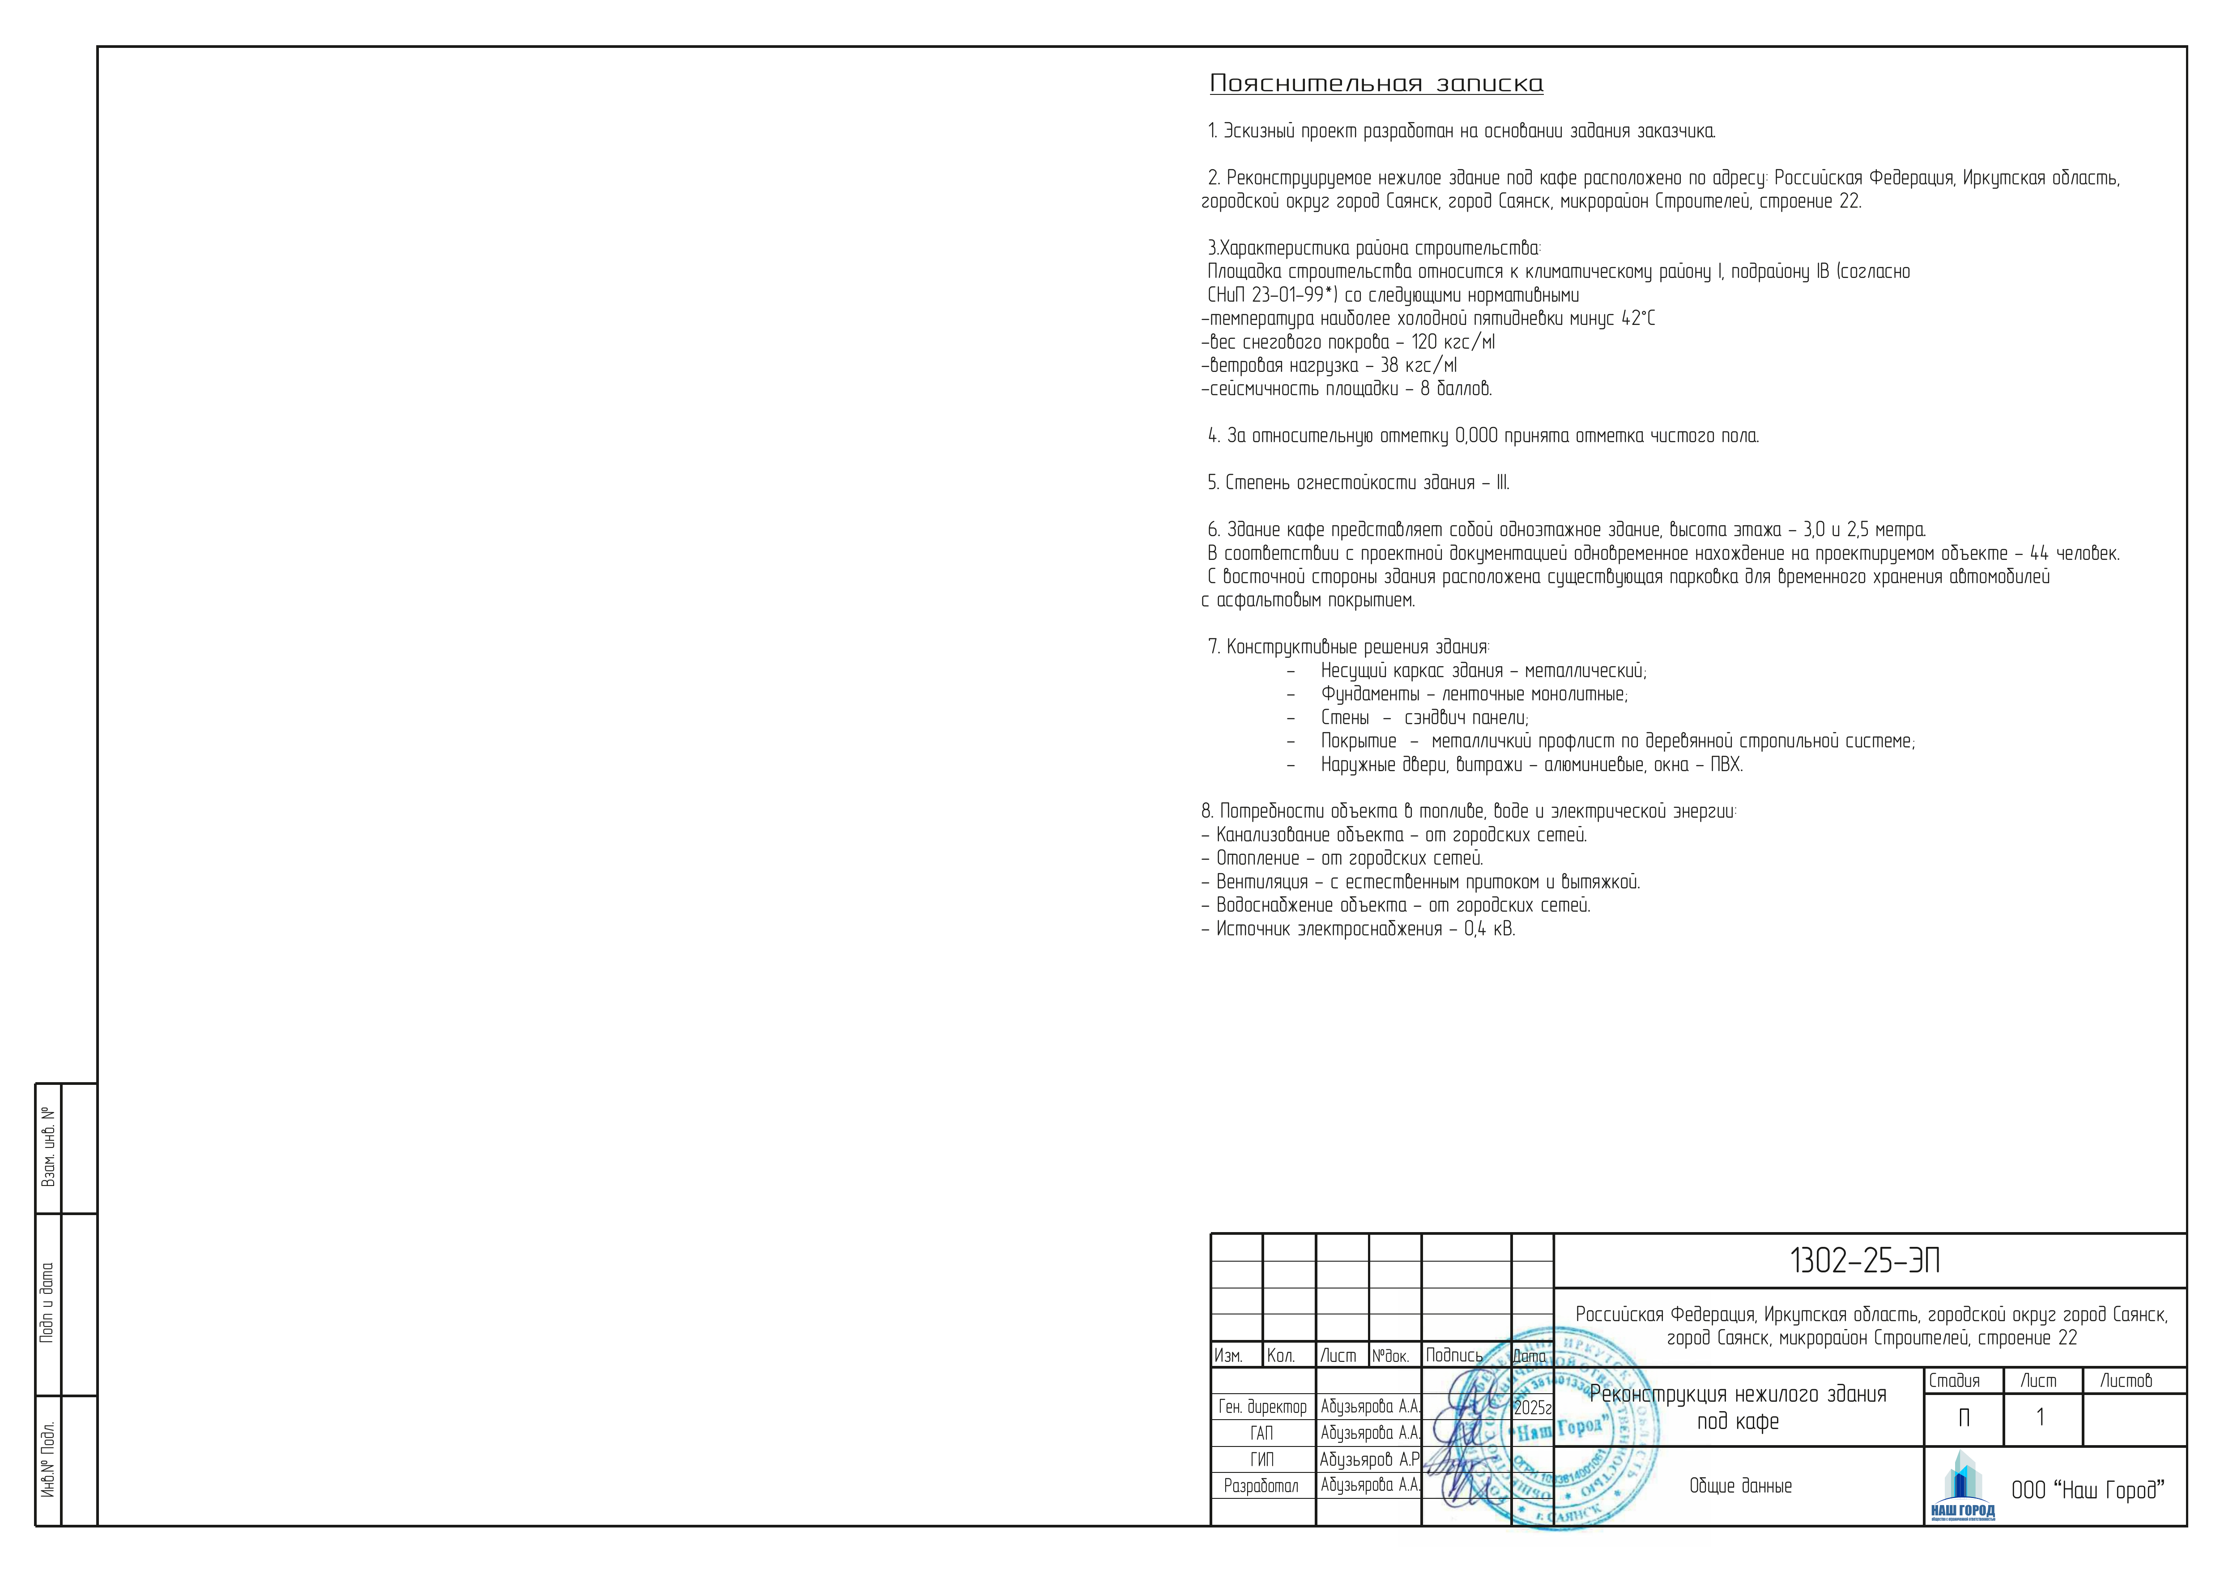

Slide 4
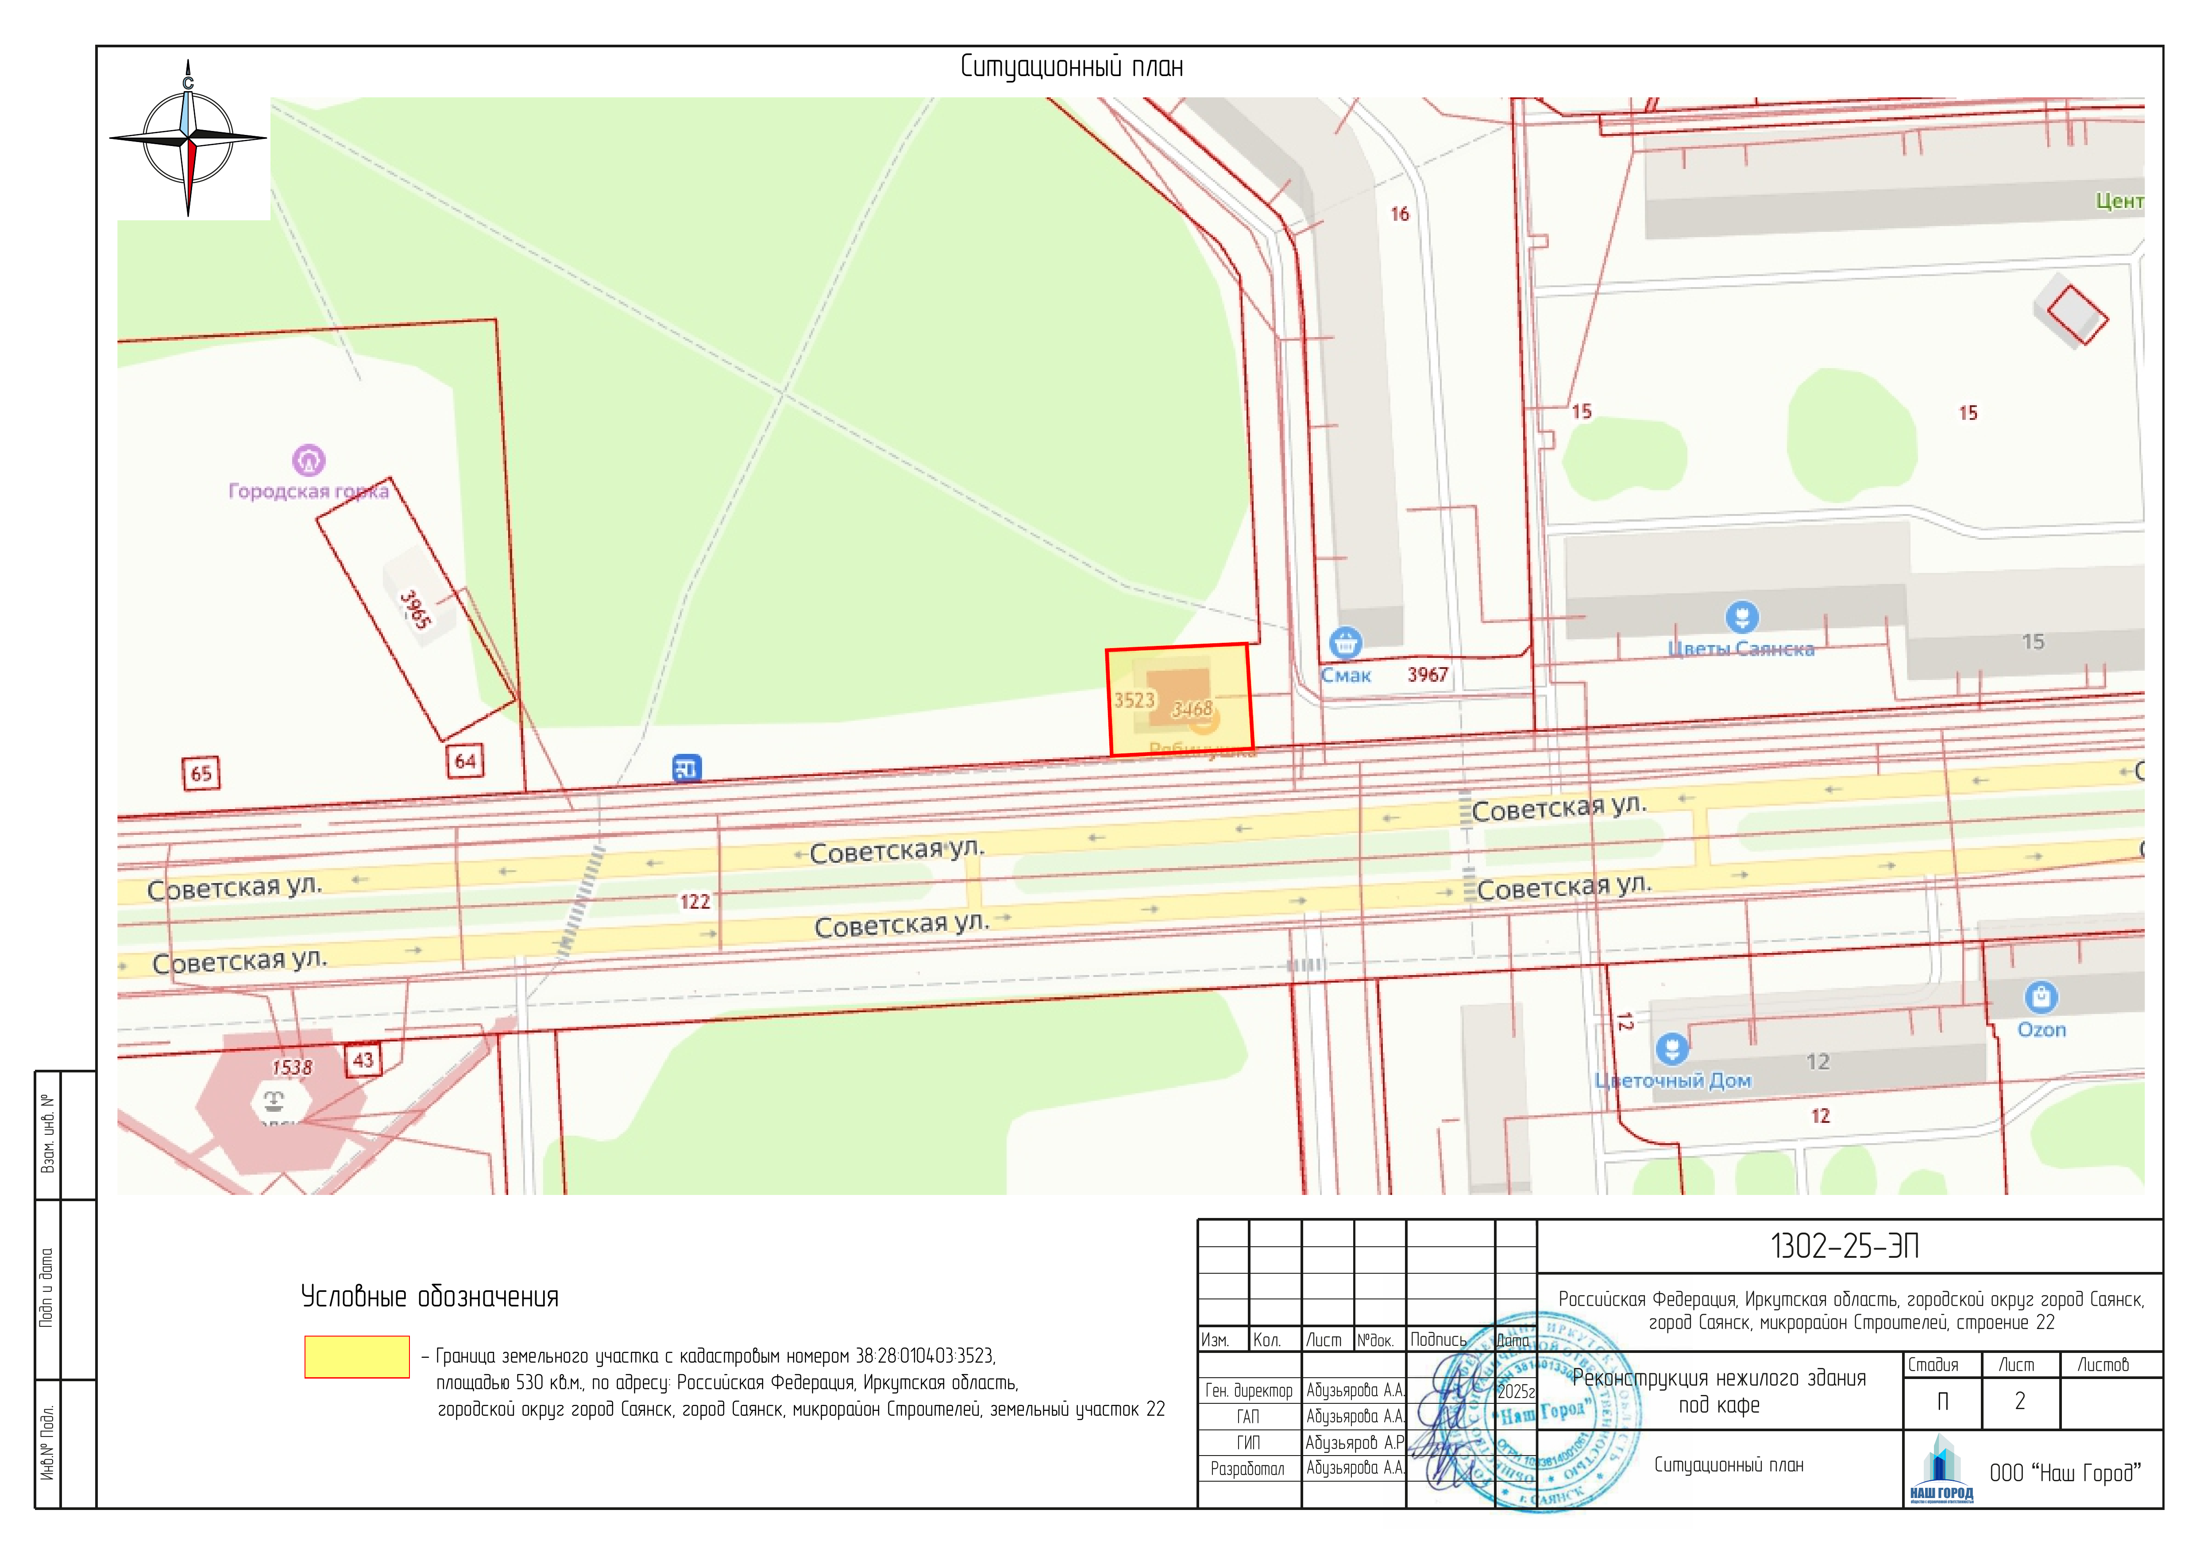

Slide 5
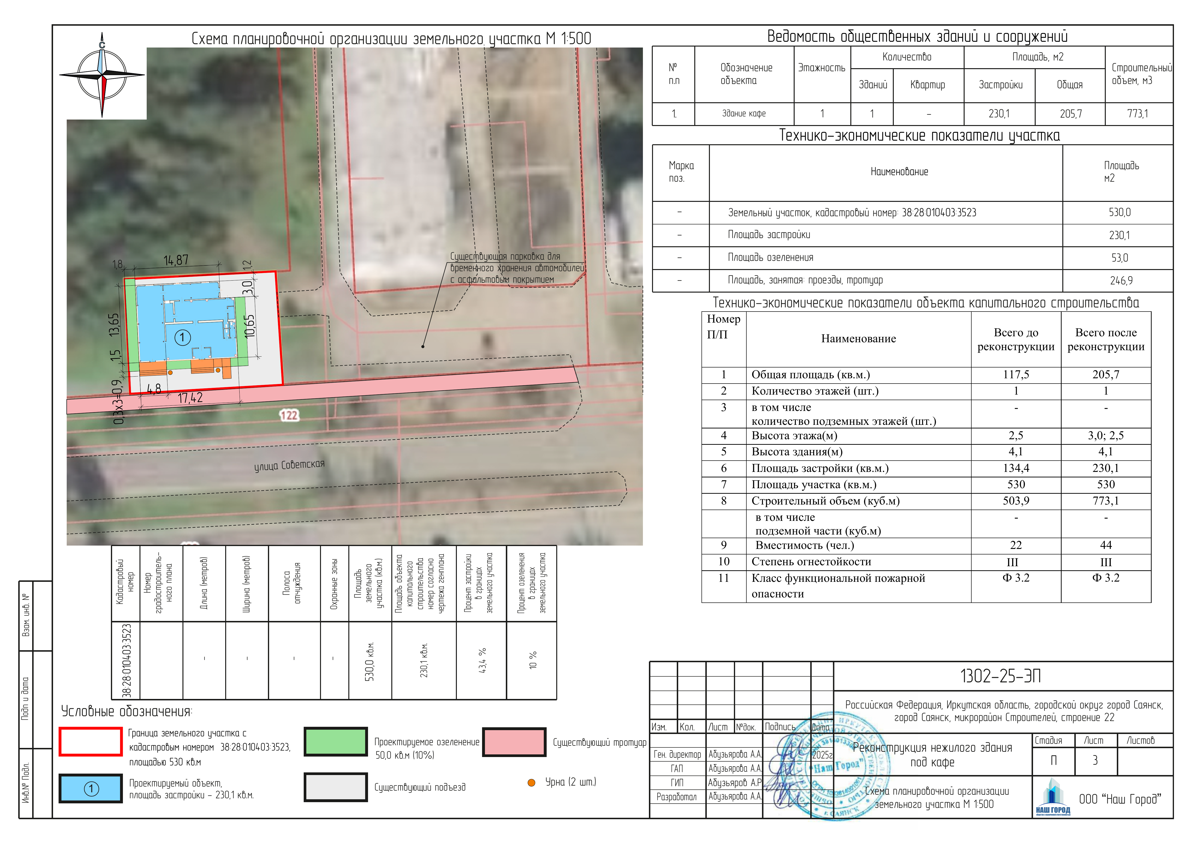

Slide 6
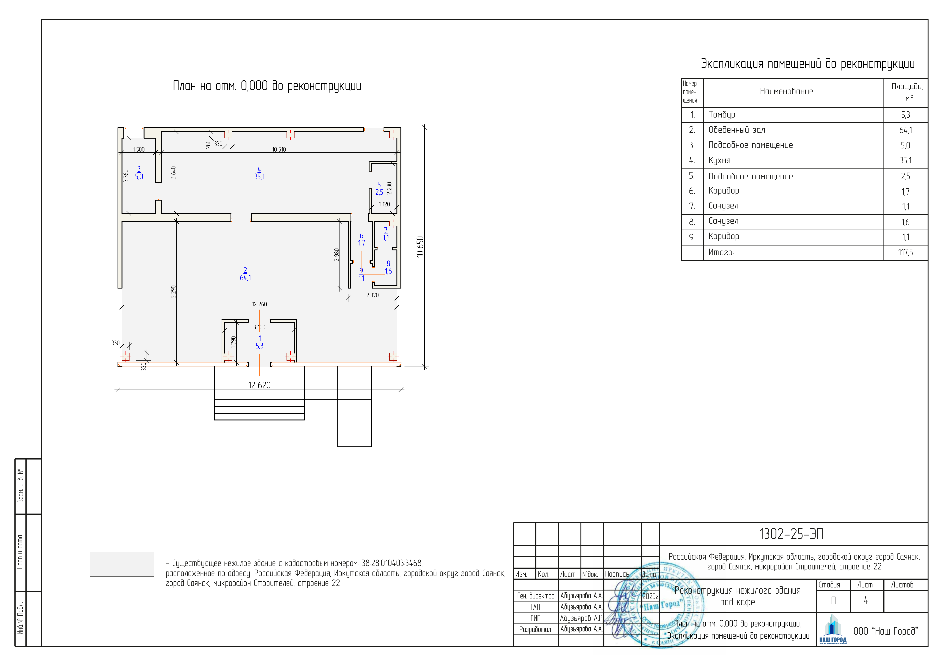

Slide 7
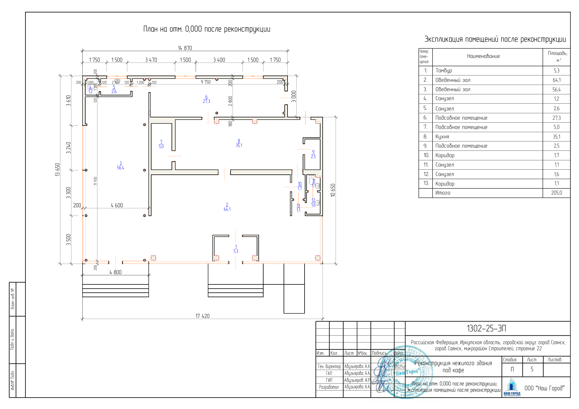

Slide 8
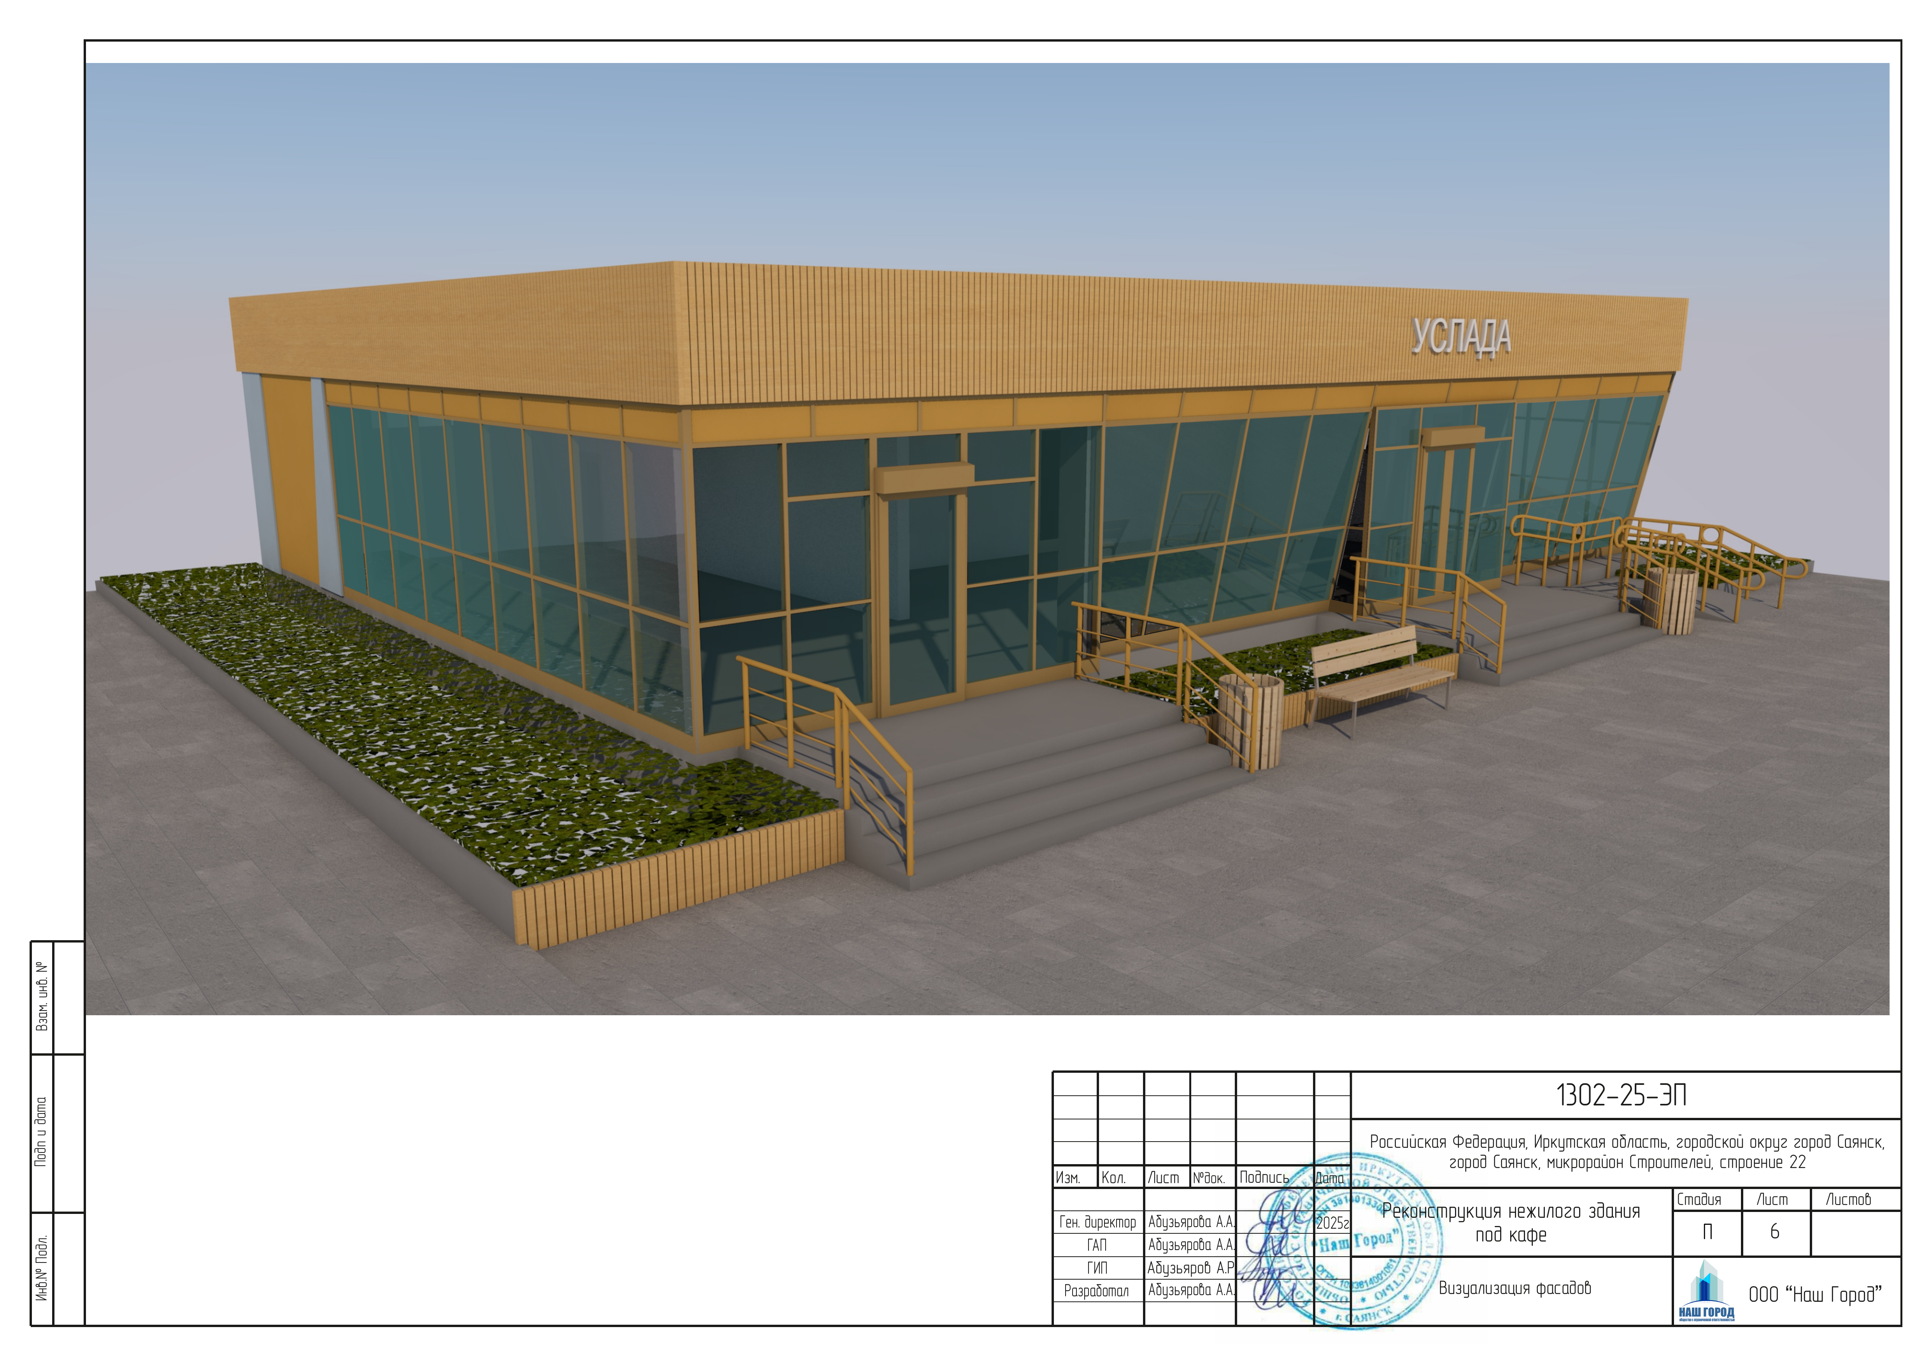

Slide 9
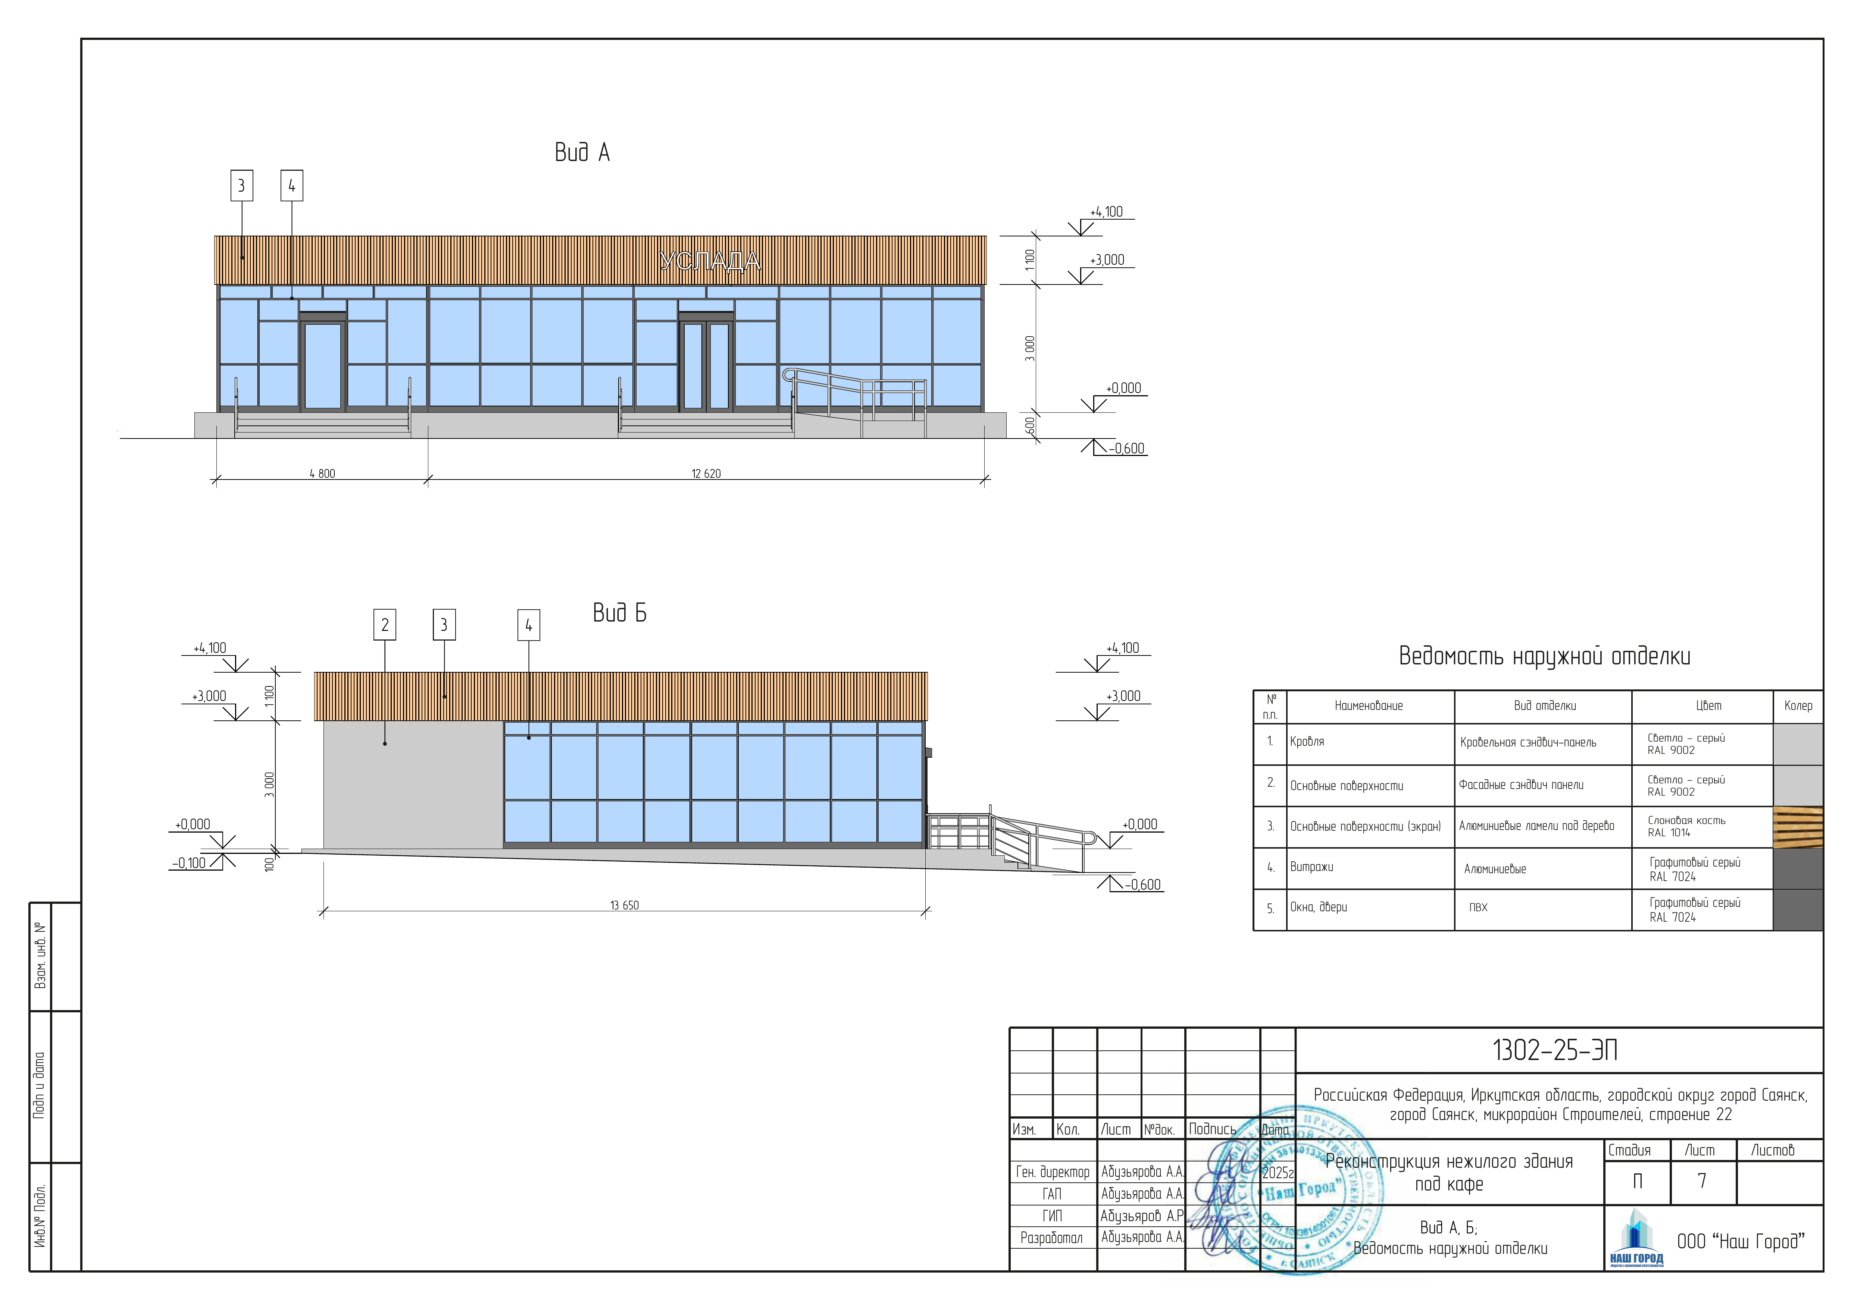

Slide 10
Второй вопрос повестки
Рассмотрение эскизного проекта наружная отделка фасадов нежилого здания (замена кровли), расположенного по адресу: Российская Федерация, Иркутская область, город Саянск, микрорайон Юбилейный, № 38.

Slide 11


Slide 12
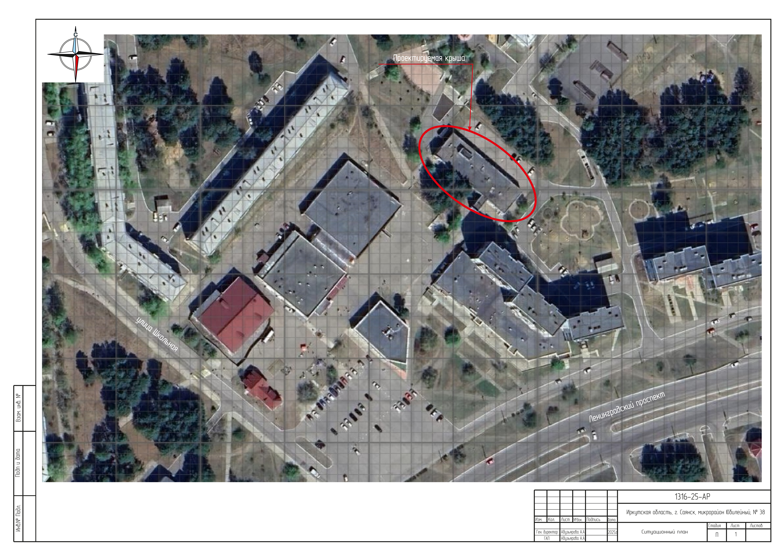

Slide 13
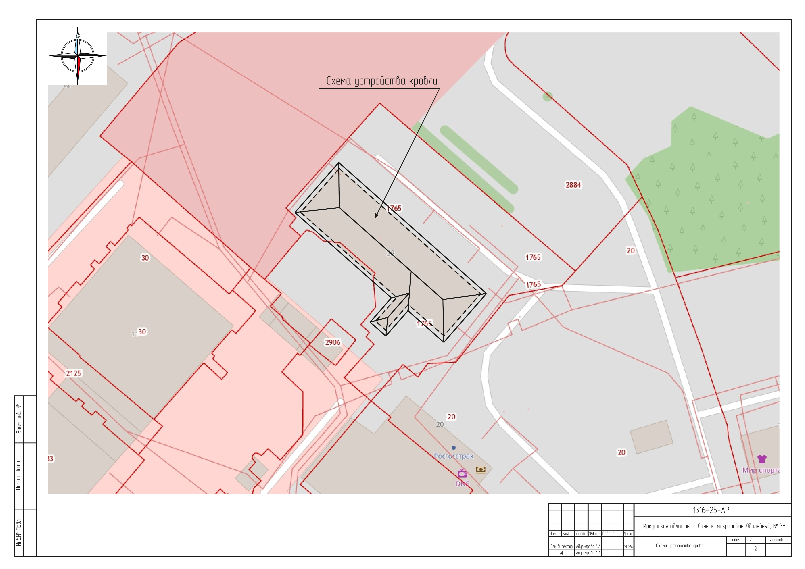

Slide 14
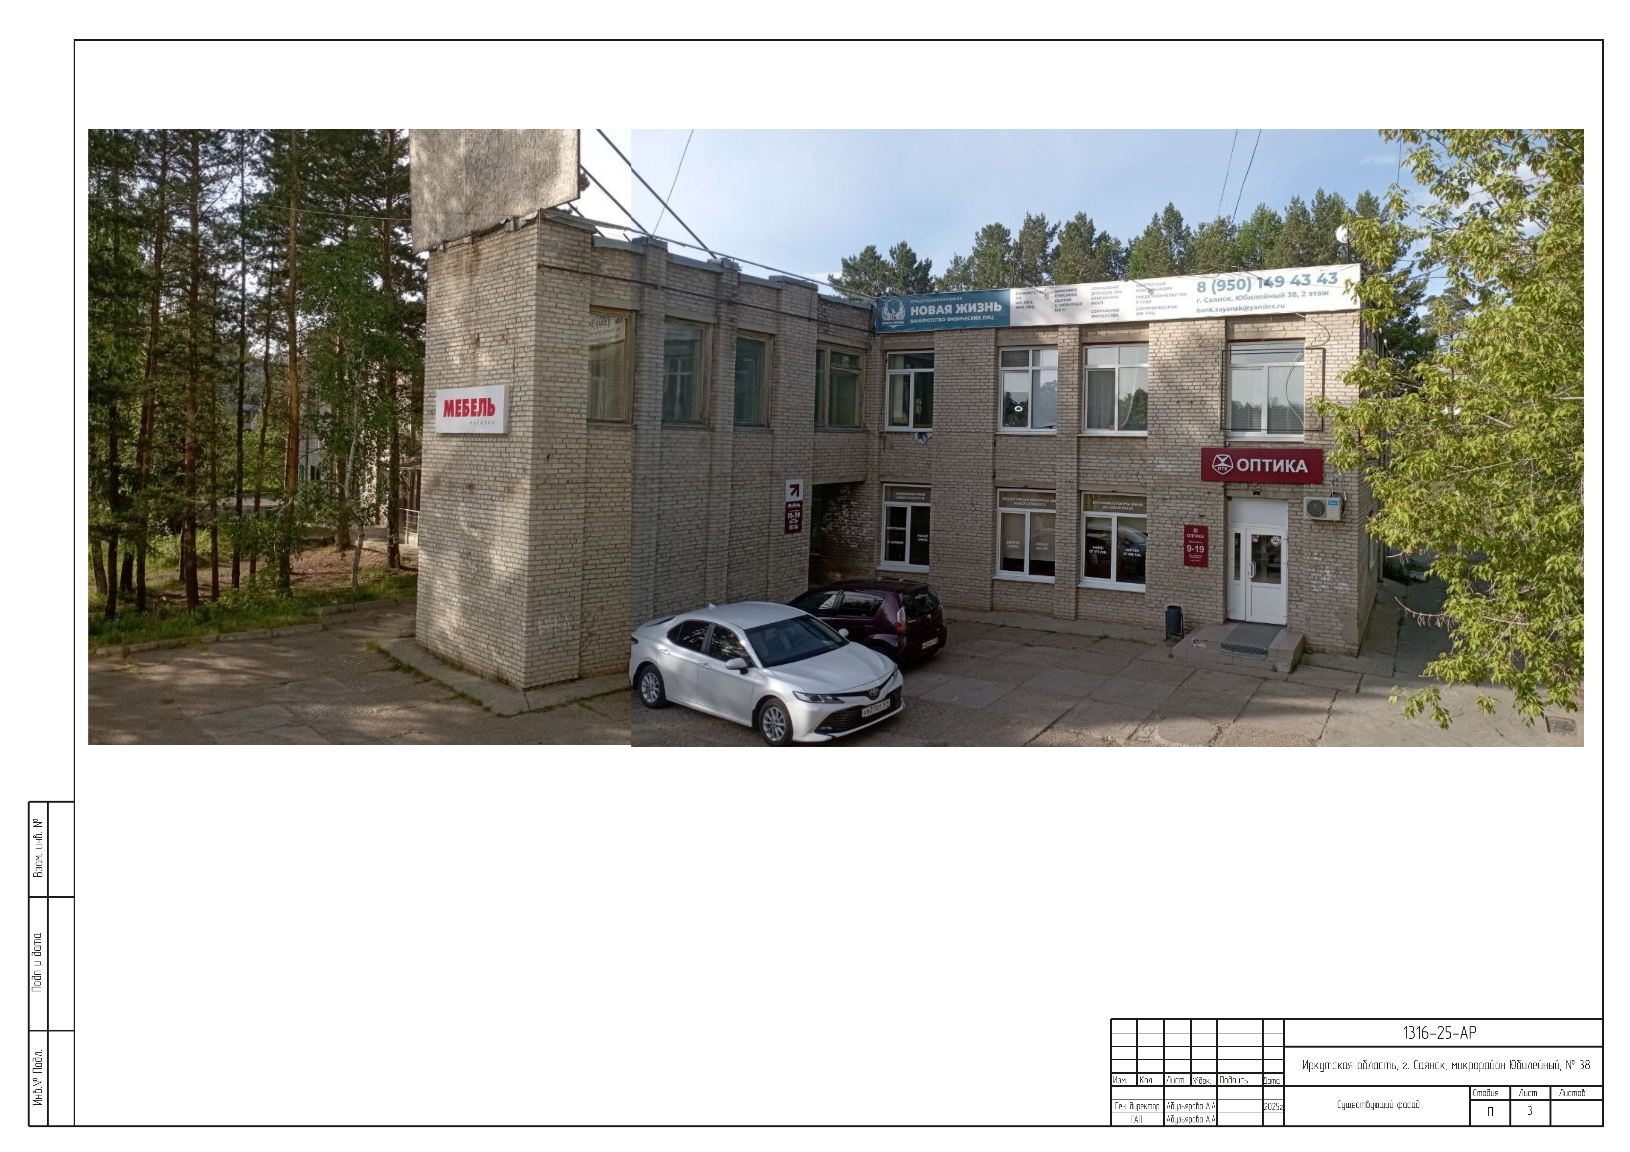

Slide 15
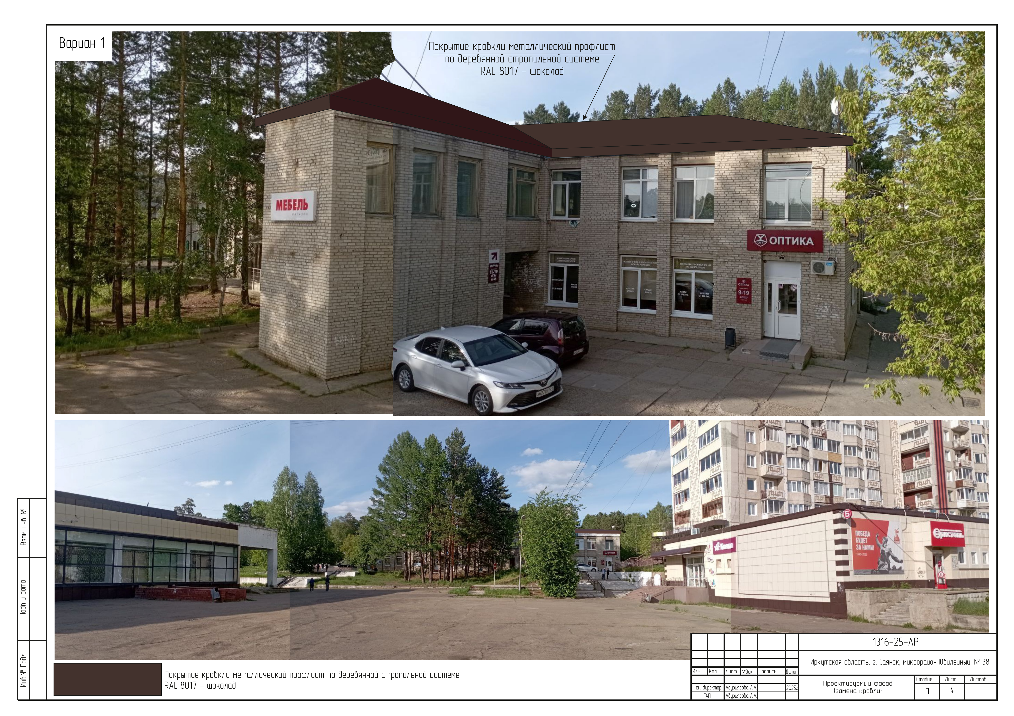

Slide 16
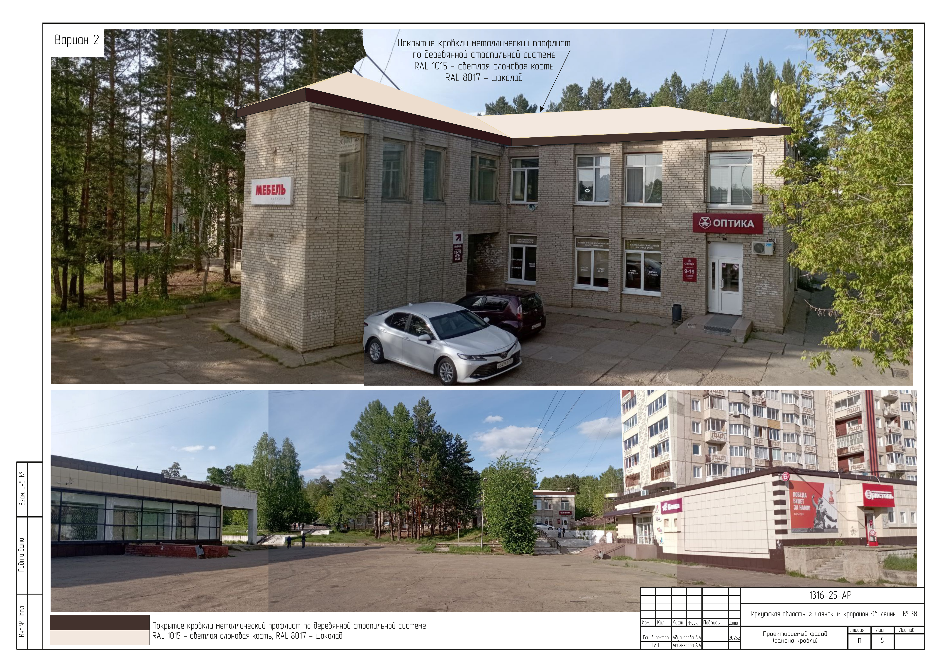

Slide 17
